Slide 1
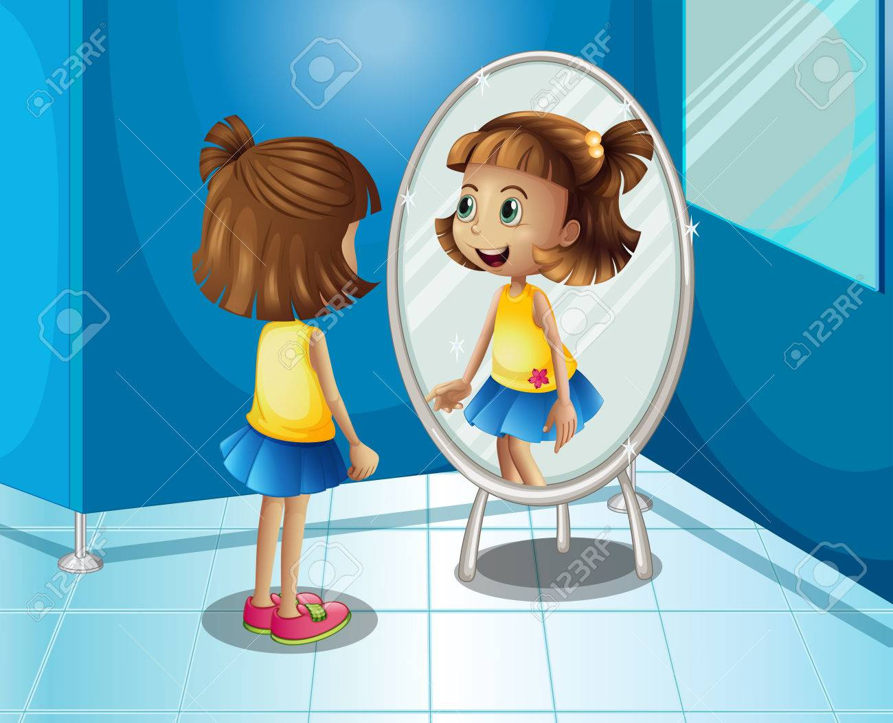
Plesso «Capoluogo»
IO E LO SPECCHIO
Sez. S
Ins. Matrisciano Giusy
Ins. Rea Paola
A cura di Paola Rea

Slide 2
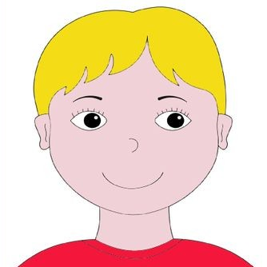
Ascolta e memorizza il canto «Il mio visino»

Slide 3
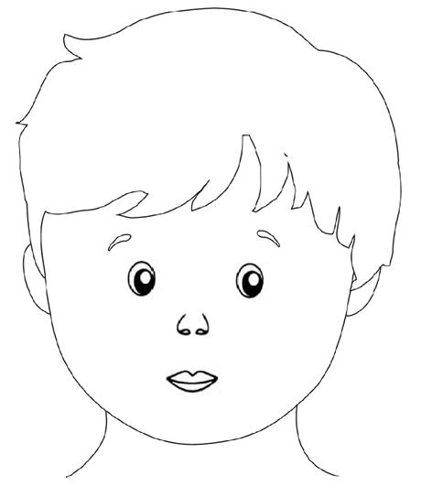
Facciamo un gioco. Io e lo specchio Ascoltate la maestra

Slide 4
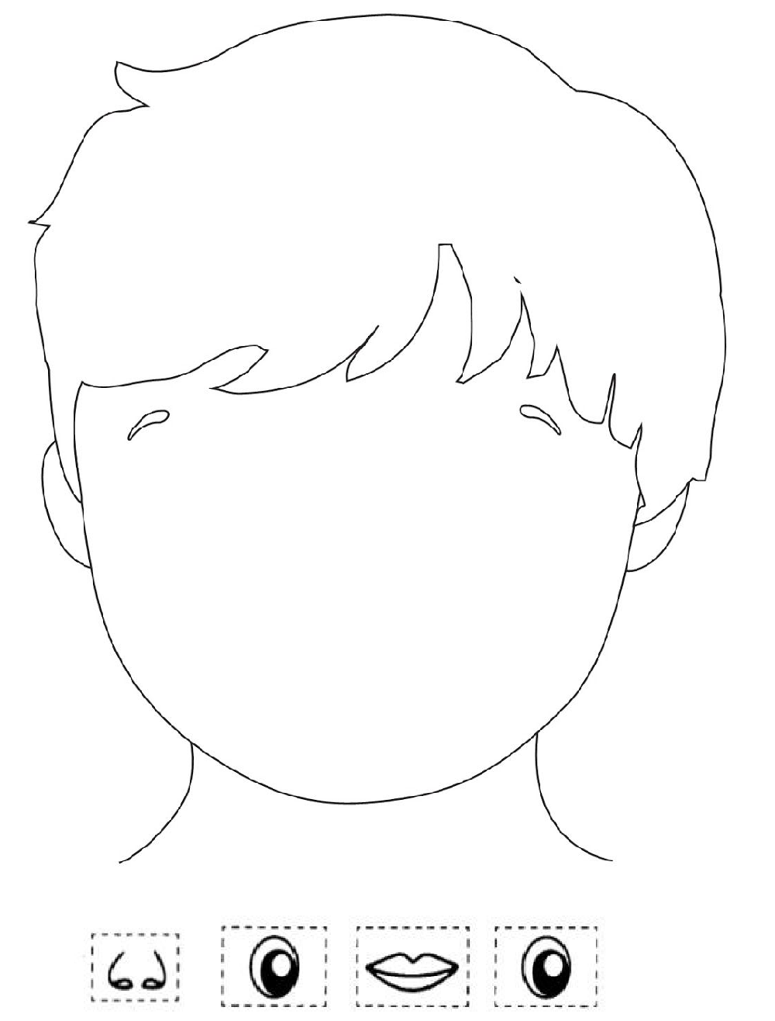
Adesso divertiti!! Colora il disegno, ritaglia e incolla al posto giusto.
Buon lavoro e buon divertimento.

